Slide 1
Paradygmaty:
‘głównego nurtu’ i ewolucyjny
porównanie

Slide 2
Paradygmat, co to takiego?
Thomas Kuhn w książce Struktura rewolucji naukowych (The Structure of Scientific Revolutions) 1962 roku – to zbiór pojęć i teorii tworzących podstawy danej nauki.
  Przewrót kopernikański (1957), Dwa bieguny. Tradycja i nowatorstwo w badaniach naukowych (1985)
Ludwig Fleck, Powstanie i rozwój faktu naukowego. Wprowadzenie do nauki o stylu myślowym i kolektywie myślowym (po niemiecku w 1935, Po polsku: Wydawnictwo Lubelskie, 1986)

Slide 3
Jak powstało dzisiejsze pojęcie kiły?
Historia rozumienia kiły według L. Flecka:
Niezróżnicowane „kłębowisko” przewlekłych chorób z objawami skórnymi często zlokalizowanymi na narządach płciowych (prawdopodobnie dzisiejszy trąd, świerzb, gruźlica, ospa)
Astrologiczna koncepcja kiły jako „zarazy rozkoszy” (znak Skorpiona panujący nad narządami płciowymi, charakter „weneryczny”)
Religijna koncepcja choroby: „kara za grzeszną rozkosz”
„Scabies grossa” poddające się leczeniu pod wpływem kuracji rtęcią (XVI wiek)

Slide 4
Jak powstało dzisiejsze pojęcie kiły?
Analiza historyczna pojęcia kiły wyłoniła dwa stanowiska:
ideę etyczno-mistyczną zarazy rozkoszy
empiryczno-terapeutyczną ideę choroby

Slide 5
Styl myślowy
„okulary” służące do postrzegania faktów;
język niezbędny do wyjaśniania faktów;
pewna hierarchia wartości, poglądy społeczne i zakorzenienie kulturowe członków grupy.
L. Fleck: „Określony przymus myślowy … jest to całościowa intelektualna gotowość, gotowość takiego a nie innego widzenia i działania. Zależność faktu naukowego od stylu myślenia jest niezaprzeczalna”.

Slide 6
„Historycznie rzecz biorąc wydaje się raczej, że teoria RO dokonała inwazji na ekonomię neoklasyczną i stopniowo przekształciła ją w coraz bardziej stechnicyzowany, w najwyższym stopniu sformalizowany aparat służący do wypowiadania się o gospodarce w sposób sugerujący, że wypowiedzi te odnoszą się do rzeczywistej gospodarki.”
      (Mark Blaug, 1995, s. 253)

Slide 7
„Uważamy za niezbite i oczywiste prawdy, że ludzie stworzeni zostali równymi sobie, że Stwórca udzielił im pewnych praw niezbywalnych, w rzędzie których na pierwszym miejscu postawić należy prawo do życia, do wolności i do poszukiwania szczęścia ...”
        Deklaracja Niepodległości, 4 lipca 1776 r.

Slide 8
Ekonomia ewolucyjna
Dynamika przede wszystkim; stany dalekie od równowagi;
Proces rozwoju widziany w perspektywie historycznej, charakterystyki makro- są agregatami zachowań mikro-;
‘Widzenie populacyjne’;
Różnorodność i heterogeniczność zachowań;
Poszukiwanie nowości (innowacje); informacja (wiedza) dziedziczna;
Proces selekcji prowadzący do zróżnicowania wzrostu.
Spontaniczność rozwoju.

Slide 9
Ekonomia ewolucyjna ⇨ pokorniejsze stanowisko ekonomistów dotyczące możliwości wpływania na rozwój gospodarczy
„ekonomista nie może twierdzić, że posiada specjalną wiedzę, która kwalifikuje go do koordynowania wysiłkami innych specjalistów. Co może twierdzić to jedynie to, że jego zawodowe borykanie się z wszechobecnymi sprzecznościami interesów uczyniło go bardziej wrażliwym niż kogokolwiek innego na fakt, że żaden umysł nie jest w stanie posiąść całej wiedzy, która kieruje działaniami społecznymi, oraz o wynikającej stąd potrzebie pewnego bezosobowego mechanizmu, niezależnego od ludzkich sądów, koordynującego indywidualnymi wysiłkami ludzkimi.” F. von Hayek ,Konstytucja wolności (1960, s. 4)
„osobliwym zadaniem ekonomii jest pokazanie ludziom jak mało w istocie wiedzą o tym, co w ich mniemaniu da się zaprojektować” Hayek (1988)

Slide 10
Ekonomia ‘głównego nurtu’ ⇔ ekonomia ewolucyjna
Optymalizacja i równowaga
Wiedza
Koncepcja firmy
Rozumienie czasu
Rola czynników losowych
Renesansowy obraz świata ⇔ dwudziestowieczny obraz świata

Slide 11
Optymalizacja i równowaga
Ekonomia ‘głównego nurtu’:
wyizolowanie obszaru rzeczywistości
określenie relacji pomiędzy otoczeniem i tym obszarem
zbudowanie modelu opisującego najważniejsze zjawiska w danym obszarze rzeczywistości
określenie optymalnej ścieżki rozwoju, optymalnych decyzji, optymalnego sterowania, itp.
Zmiana kwestionariusza pytań odnośnie rozwoju długofalowego:
pytania o optymalność rozwoju daleko mniej istotne od pytań o mechanizmy rozwoju i możliwości osiągnięcia pożądanej (a nie optymalnej) ścieżki rozwoju.
Analiza w stanie równowagi a analiza procesów przejściowych (dążenie do równowagi)

Slide 12
Wiedza
Wiedza pełna o przesłankach i konsekwencjach (dzięki czemu możliwe są wybory optymalne)
Wiedza rozproszona i lokalna (Hayek)
Wiedza nieuświadomiona, niewerbalizowalna (tacit knowledge) (Michael Polanyi)
Ograniczona racjonalność
(bounded rationality) (Herbert A. Simon)

Slide 13
Koncepcja firmy
Reprezentatywna firma ⇔ zróżnicowanie firm
Różnorodność a szybkość rozwoju
Konkurencja cenowa ⇔ konkurencja technologiczna
Konkurencja jako siła grawitacji - konkurencja jako rywalizacja
“ abym ja odniósł sukces inni też go muszą go odnieść”
Maksymalizacja zysku ⇔ dążenie do możliwie dużego zysku
(maximizers ⇔ satisficers)

Slide 14
Rozumienie czasu
Firmy zawsze w stanie równowagi, przejście od jednego stanu równowagi do drugiego natychmiastowe, skutki podjętych decyzji widoczne natychmiast, czas nieukierunkowany (bez tzw. strzałki czasu).
Ekonomia ewolucyjna – decyzje podejmowane są stale, okres transformacji przy przejściu pomiędzy stanami, czas ukierunkowany.

Slide 15
Rola czynników losowych
Czynniki losowe jako zmienne losowe w równaniach (ekonometrycznych),
Niepewność (jeśli obecna w modelach neoklasycznych) redukowalna do koncepcji informacji niepełnej, wyrażanej w postaci charakterystyk stochastycznych.
Ekonomia ewolucyjna – czynnik losowy czymś istotnym, związany zwłaszcza z pojawianiem się innowacji, niemożliwość określenia charakterystyk probabilistycznych pojawiania się innowacji.

Slide 16
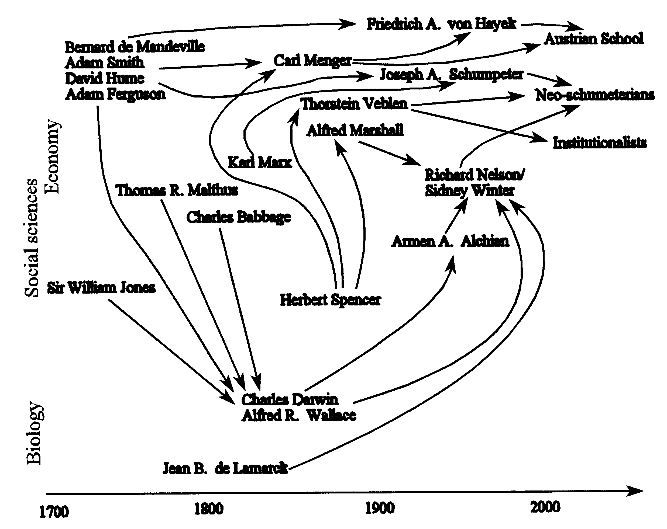

Slide 17
Epistemologia ewolucyjnej, psychologia ewolucyjna, etyka ewolucyjna (Society for Evolutionary Ethics).
Algorytmy genetycznych, programowanie ewolucyjne, obliczenia ewolucyjne w informatyce. Elektronika ewolucyjna. Ewolucyjna robotyka.
Sztuczne życie.
Ekonomia ewolucyjna.

Slide 18
Association for Evolutionary Economics w USA
Association for Evolutionary Political Economy (EAEPE) w Europie
International Joseph A. Schumpeter Society
Japan Association for Evolutionary Economics
The Bionomics Institute

Slide 19
Wyidealizowane fakty
(stylised facts)
„Jakakolwiek teoria musi bazować na różnego rodzaju abstrakcjach, jednakże rodzaj czynionych abstrakcji nie może być dokonywany w próżni: musi on odpowiadać charakterystycznym cechom procesu gospodarczego jakiego doświadczamy. Dlatego też teoretyk, kiedy podejmuje decyzję o wyborze szczególnego podejścia badawczego, powinien zacząć od zebrania wszelkiego rodzaju faktów odnoszących się do badanego procesu, które to fakty uznaje on za ważne i charakterystyczne dla tegoż procesu. Ponieważ fakty, w takiej formie jak przedstawiane są przez ludzi zajmujących się zbieraniem danych statystycznych, są zawsze obiektem przeróżnego rodzaju obróbek i wyborów, dlatego też najczęściej nie poddają się one podsumowaniu w formie jasnych, precyzyjnych sformułowań. Dlatego też teoretyk, w mojej opinii, powinien mieć swobodę w formułowaniu ‘wyidealizowanych faktów’ bez zbytniego dbania o dużą ich dokładność z danymi historycznymi, jak również też o ich pełną liczbę, tak by całkowicie charakteryzowały badany proces.”
( Nicolas Kaldor, 1961)

Slide 20
Kenneth Arrow
„Jakich kryteriów użyłby Pan do oceny jakości alternatywnej teorii?”
Zdolności przekonywania. Chodzi o to, czy dane twierdzenie odpowiada naszemu rozumieniu świata gospodarczego. Myślę, że to głupie mówić, iż całkowicie opieramy się na mocnym świadectwie faktów empirycznych. Bardzo ważny jest po prostu nasz sposób postrzegania gospodarki. Jeśli wpadnie Pan na nowy pomysł, trzeba spytać, czy przyczynia się on do zrozumienia tego, co Pan widzi. Czy ma Pan poczucie zrozumienia tego, co dzieje się w codziennym życiu? Oczywiście, to czy pomysł ten pomyślnie przejdzie testy empiryczne i inne również jest ważne.”

Slide 21
Kryteria ‘cząstkowe’
poprawność – wyniki modelu powinny być możliwie najbliżej wyników obserwacji lub eksperymentów.
spójność – model powinien być nie tylko spójny wewnętrznie ale także zgodny (spójny) z ogólnie akceptowanymi teoriami, które odnoszą się do badanego problemu.
uniwersalność – konsekwencje danego modelu powinny odnosić się do szerszej grupy zjawisk niż ten pojedynczy problem, który był inspiracją budowy danego modelu.
prostota – model powinien przyczyniać się do tworzenia porządku w obrębie badanej klasy zjawisk; pewne subiektywne odczucia harmonii i piękna odgrywają często istotna rolę w ocenie stopnia prostoty modelu. Albert Einstein zwykł mawiać, że „Najlepsze wyjaśnienie jest to najprostsze ... ale nie prostsze”. Alfred North Whitehead proponował natomiast: “Szukaj prostoty ... a potem jej niedowierzaj!”.
płodność – model powinien rzucić nowe światło na dobrze znane zjawiska, powinien stymulować nowe odkrycia.
użyteczność – to praktyczne kryterium dominuje w naukach stosowanych.

Slide 22
Kilka cytatów
  William Edwards Deming: “All models are wrong. Some models are useful.”
  Albert Einstein has advised that: “The best explanation is as simple as possible, but no simpler.”
  Alfred North Whitehead: “Seek simplicity ... and then distrust it!”.

